Slide 1
LICEUL TEORETIC ”LUCIAN BLAGA” CONSTANȚA
1 DECEMBRIE 2022

Slide 2
ZIUA NAȚIONALĂ A ROMÂNIEI
Pe data de 1 Decembrie 2022, elevii clasei a VI-a A din cadrul Liceului Teoretic ”Lucian Blaga” Constanța au sarbatorit Ziua Națională a României la Bucuresti. Elevii au fost insoțiți de dna Avram Ancuța si de dna Nicolăescu Nicoleta- profesor de istorie.
La București, elevii au participat la Parada militară și au vizitat Muzeul Militar.
Parada militară a început cu intonarea Imnului Național al României. Elevii au vazut peste 1500 de militari si specialiști din MApN, Ministerul Afacerilor Interne, Serviciul Român de Informații, Serviciul de Telecomunicații Speciale și Administrația Națională a Penitenciarelor, precum si aproximativ 120 de mijloace tehnice, dintre care 40 aeronave.
La paradă au defilat peste 150 de militari străini din cadrul unor detașamente din Belgia, Franța, Macedonia, Republica Moldova, Portugalia, SUA, Tările de Jos, trupe NATO de pe teritoriul României și aproximativ 25 de mijloace tehnice, aeronave de luptă din Canada, Italia, Spania și SUA.

Slide 3
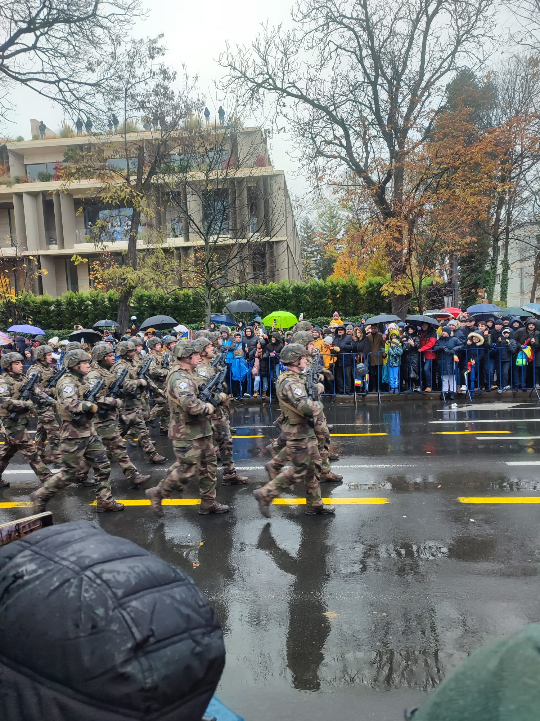

Slide 4
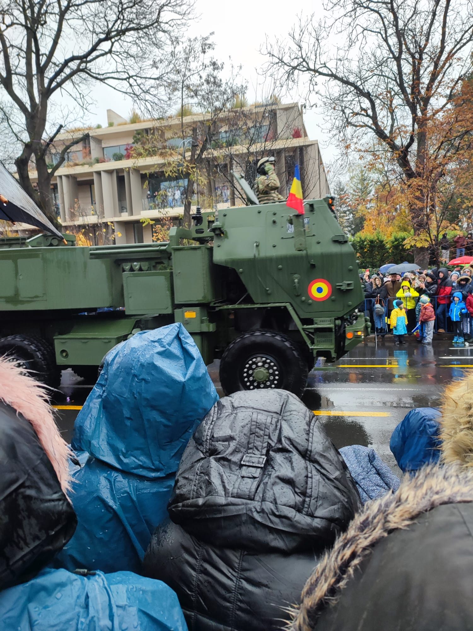

Slide 5
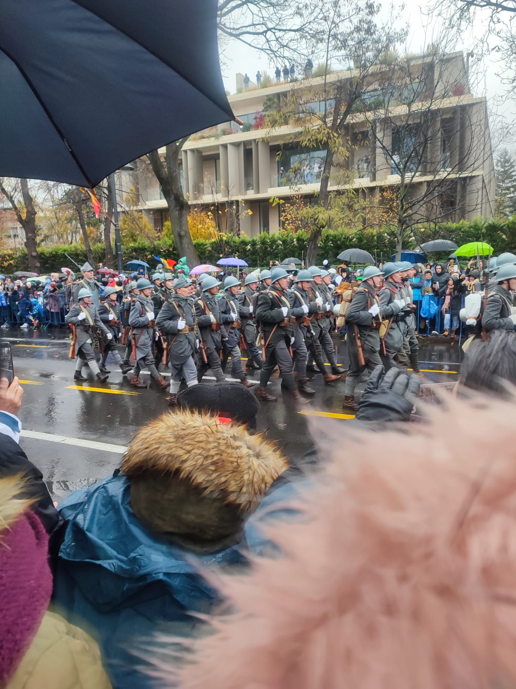

Slide 6
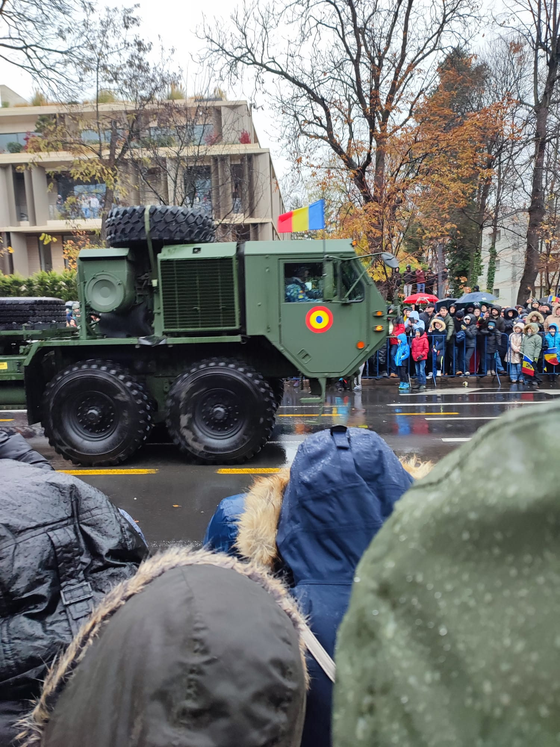

Slide 7
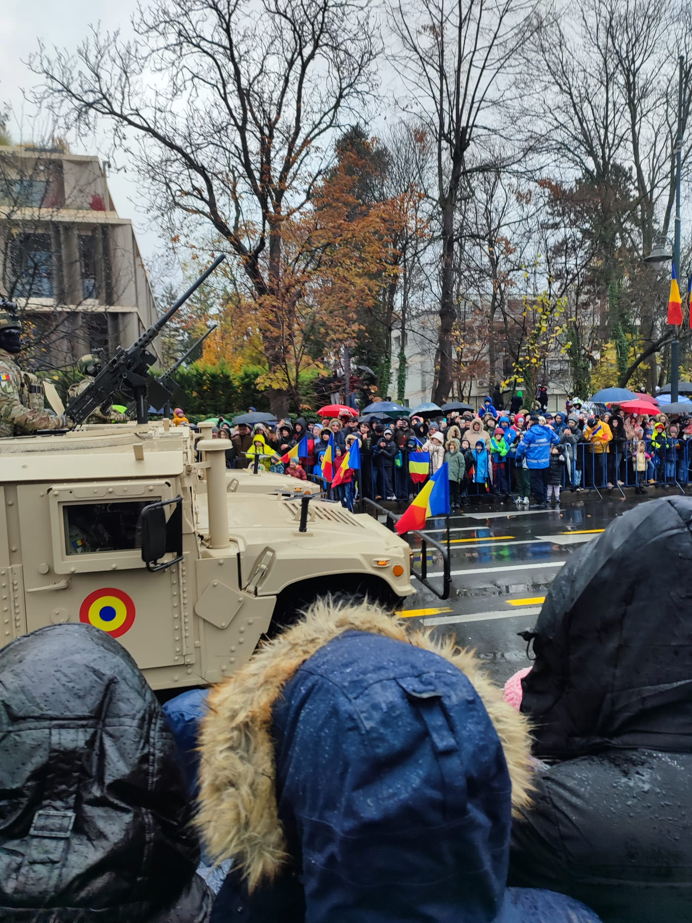

Slide 8
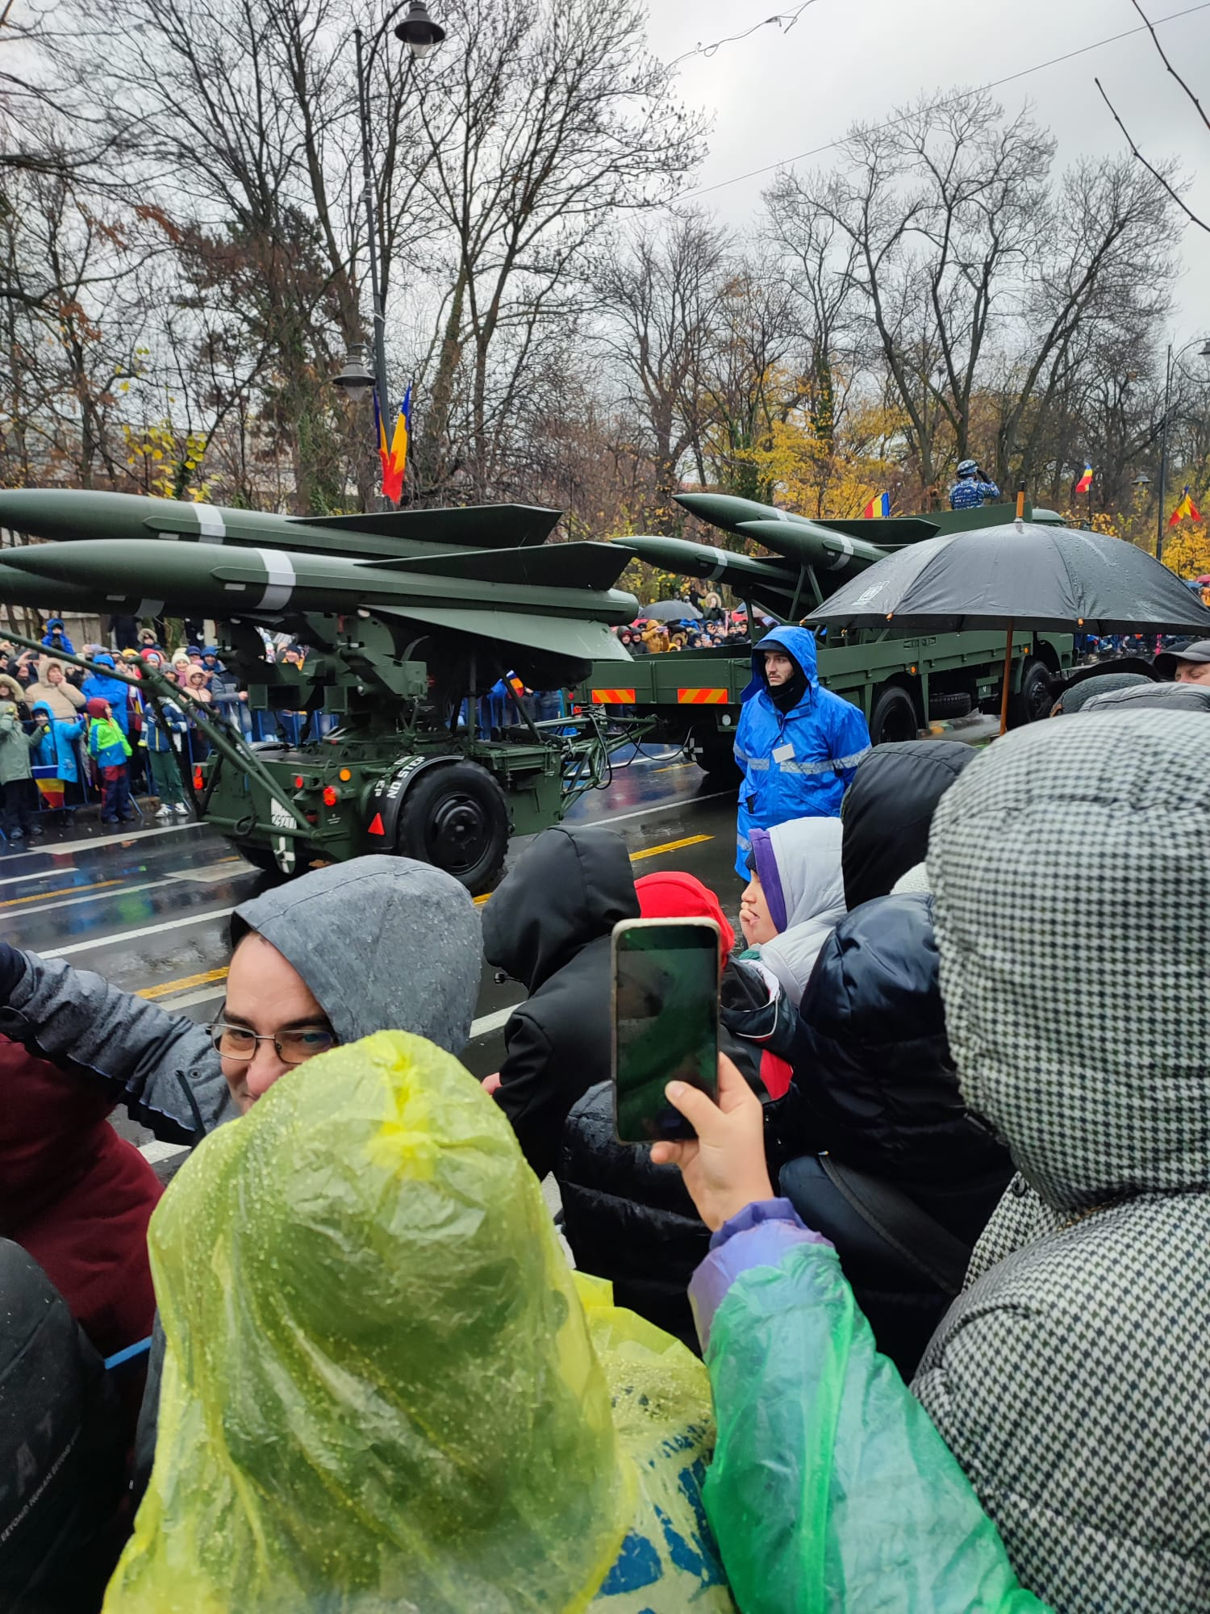

Slide 9
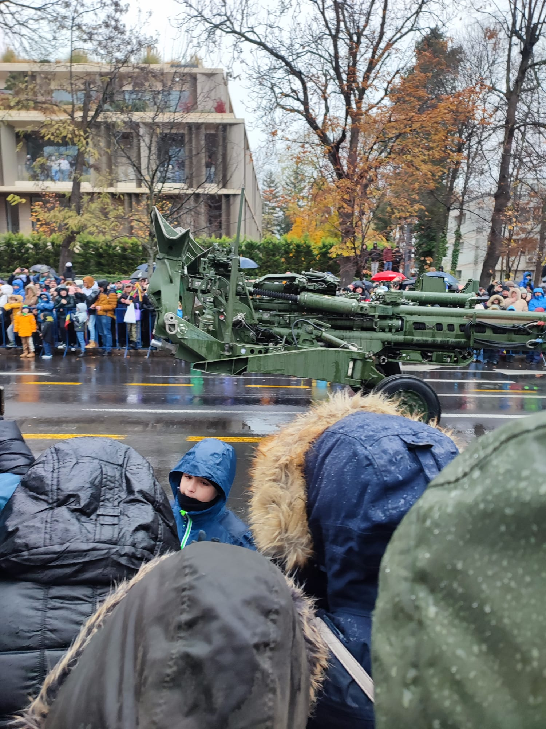

Slide 10
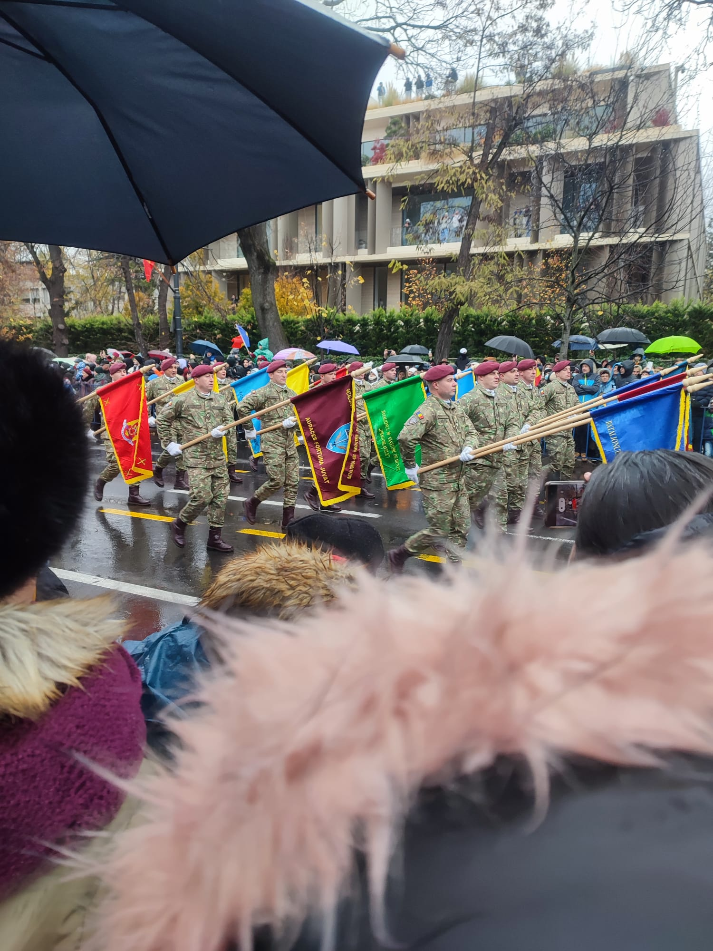

Slide 11
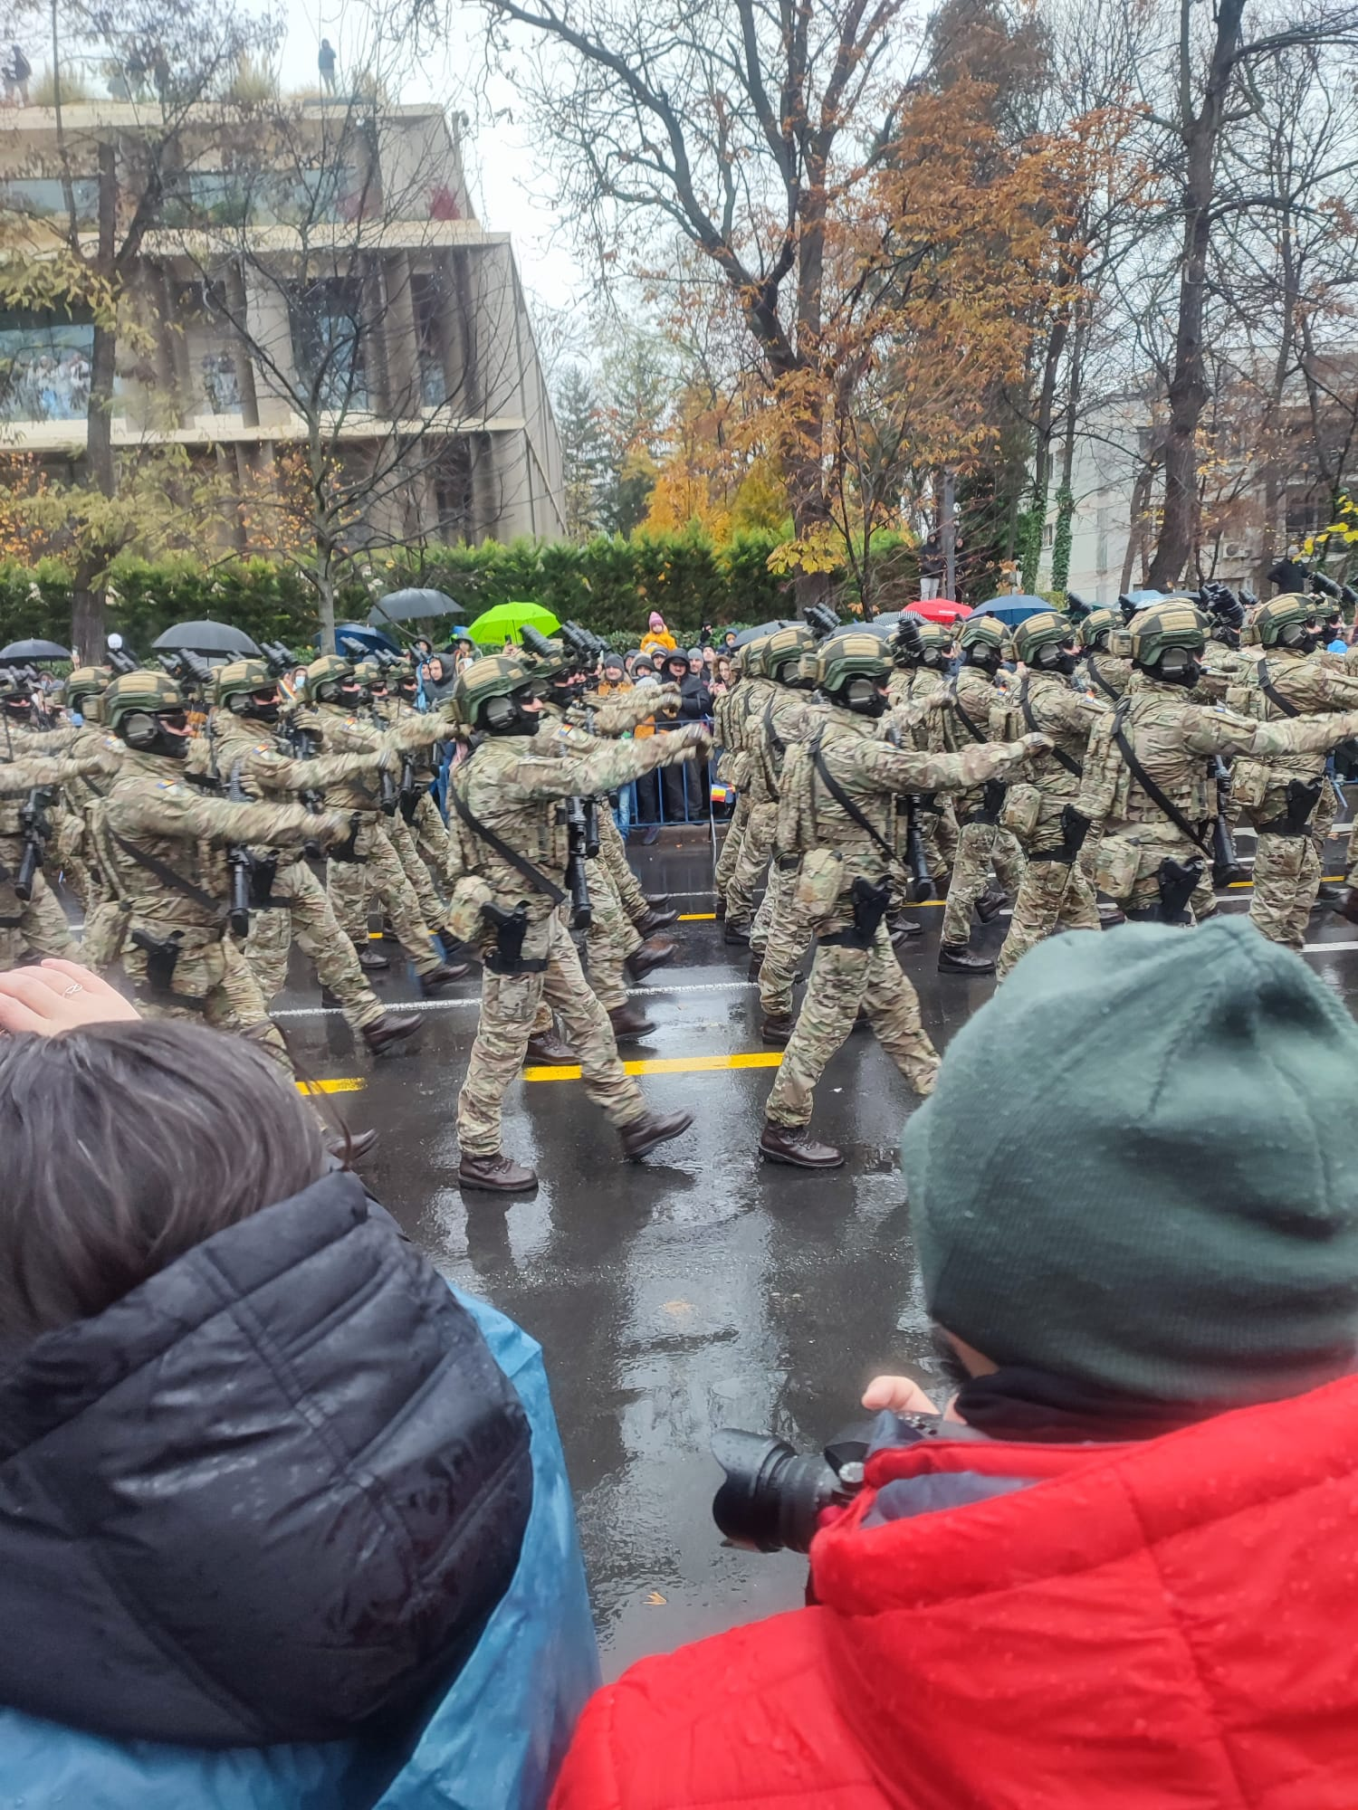

Slide 12
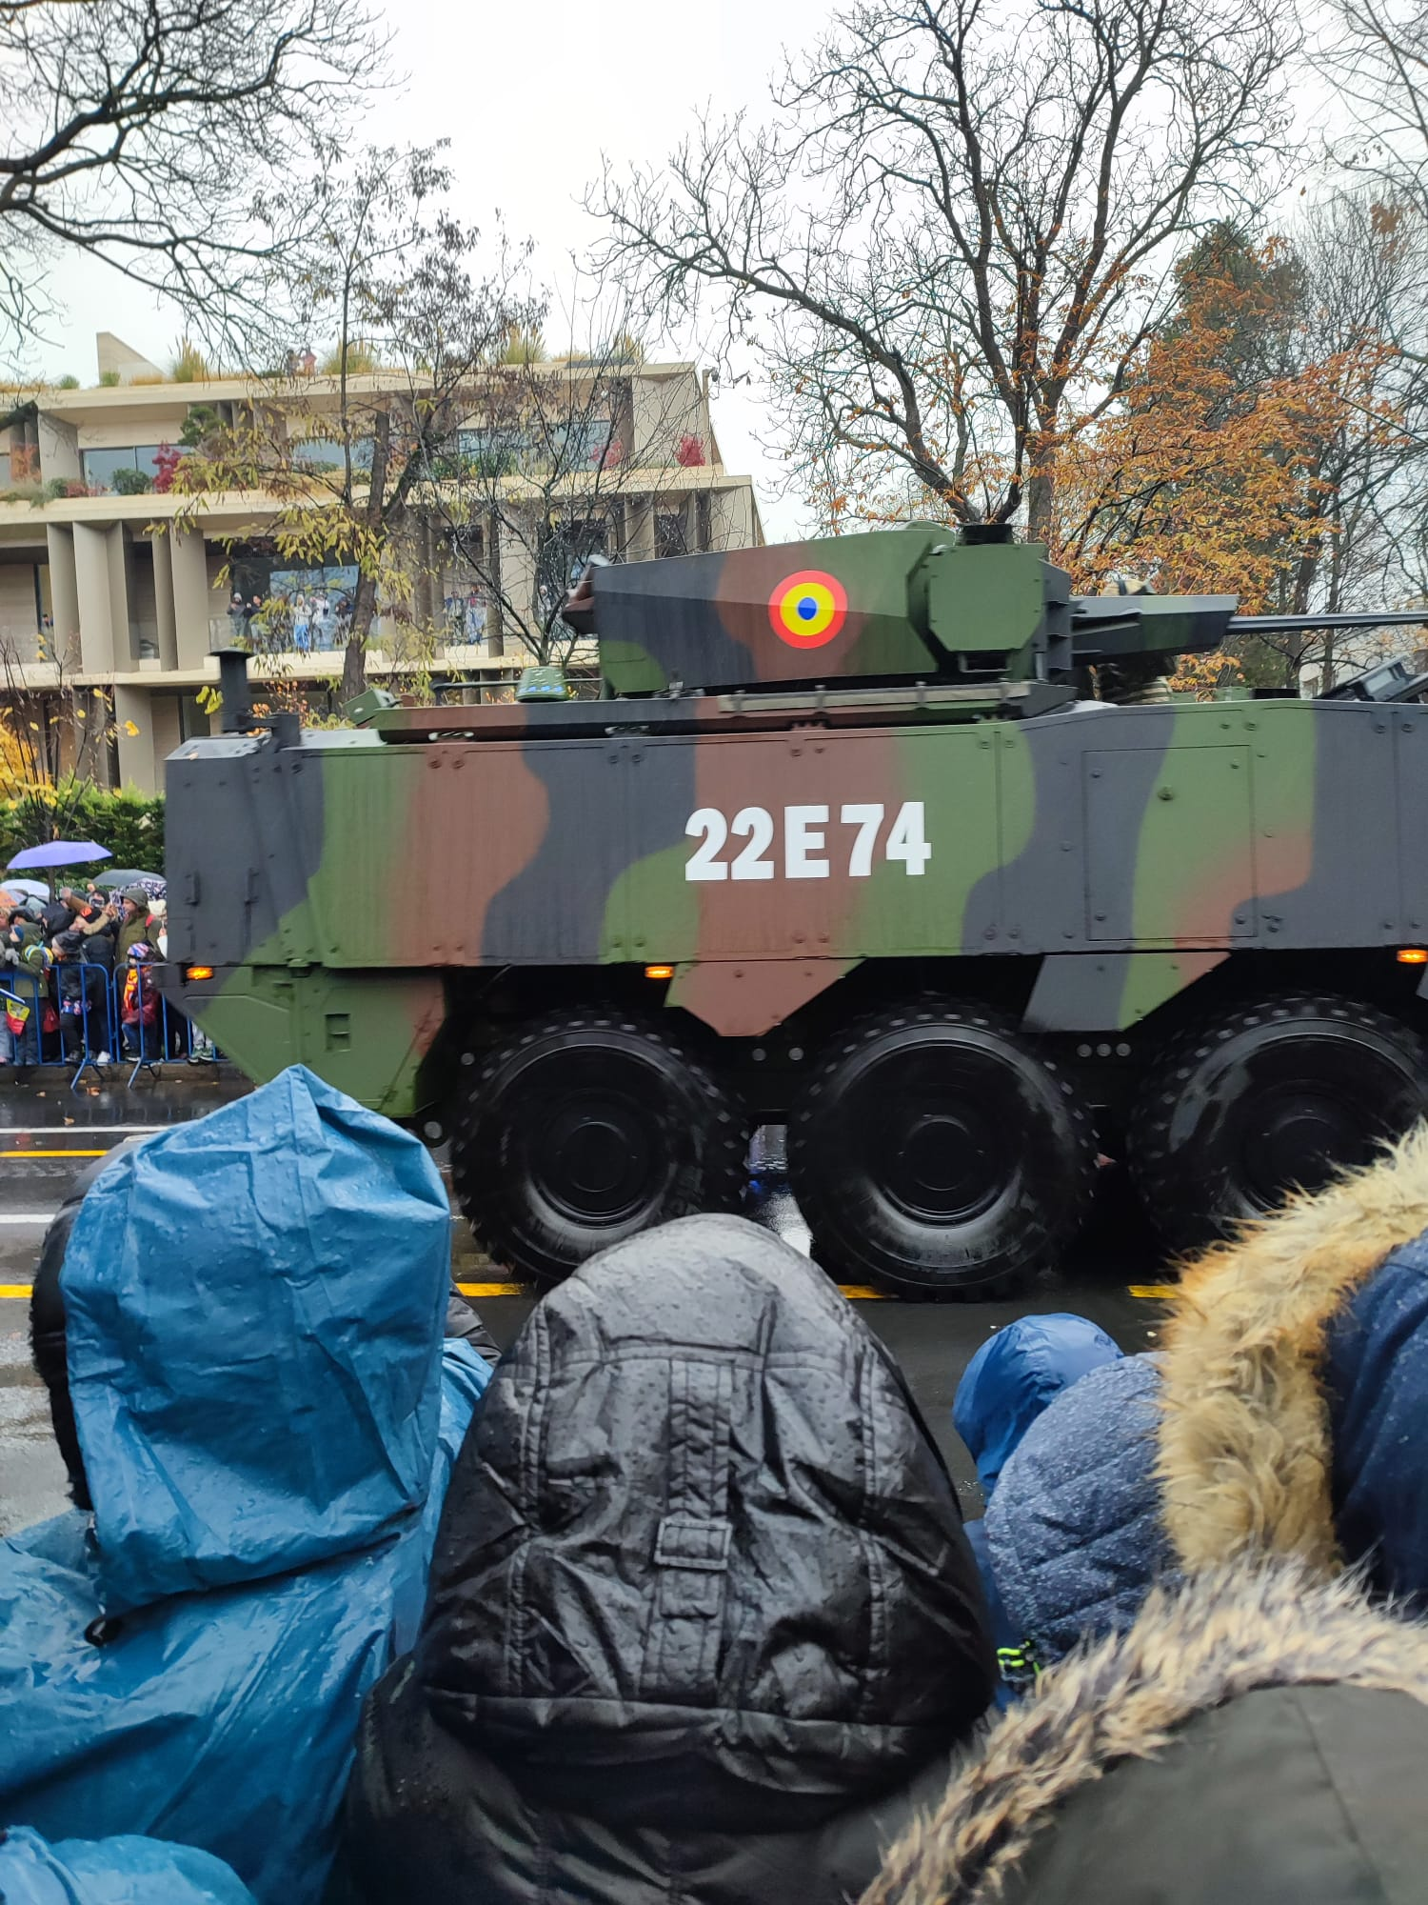

Slide 13
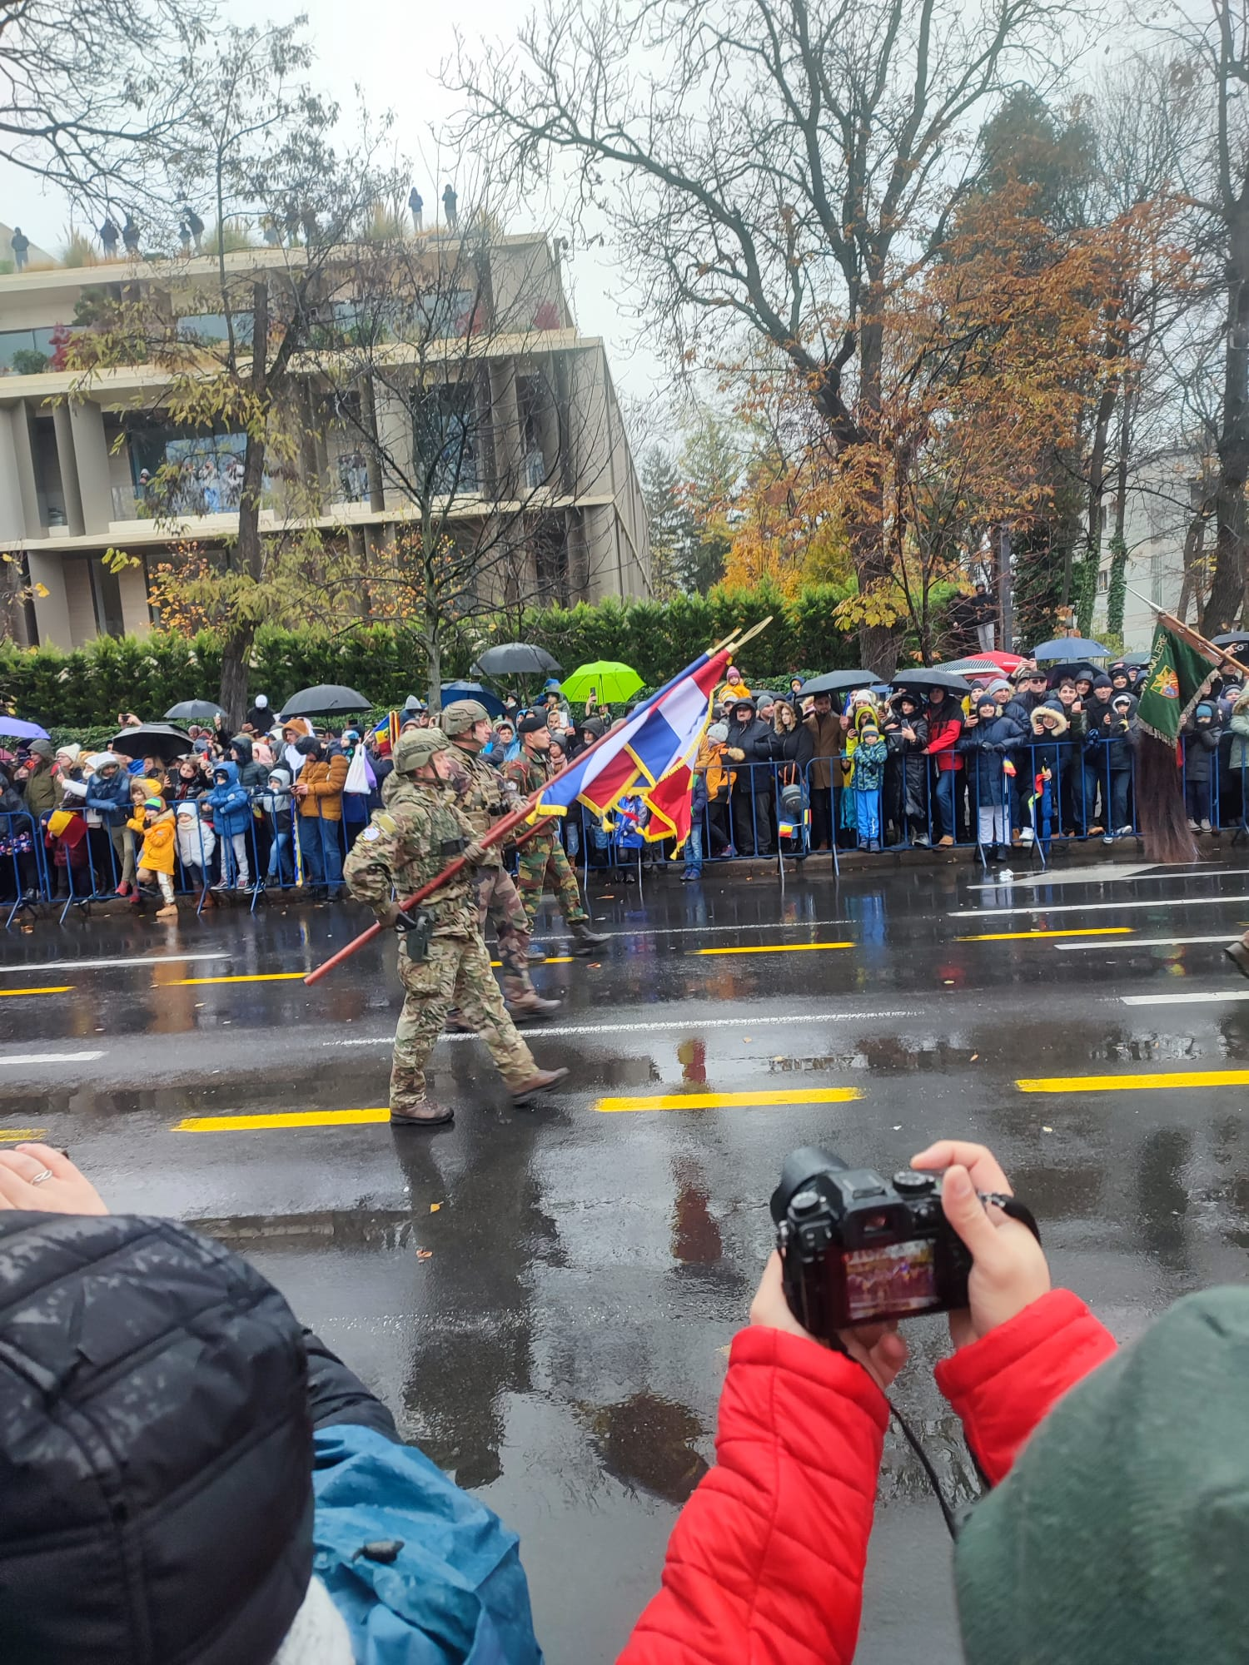

Slide 14
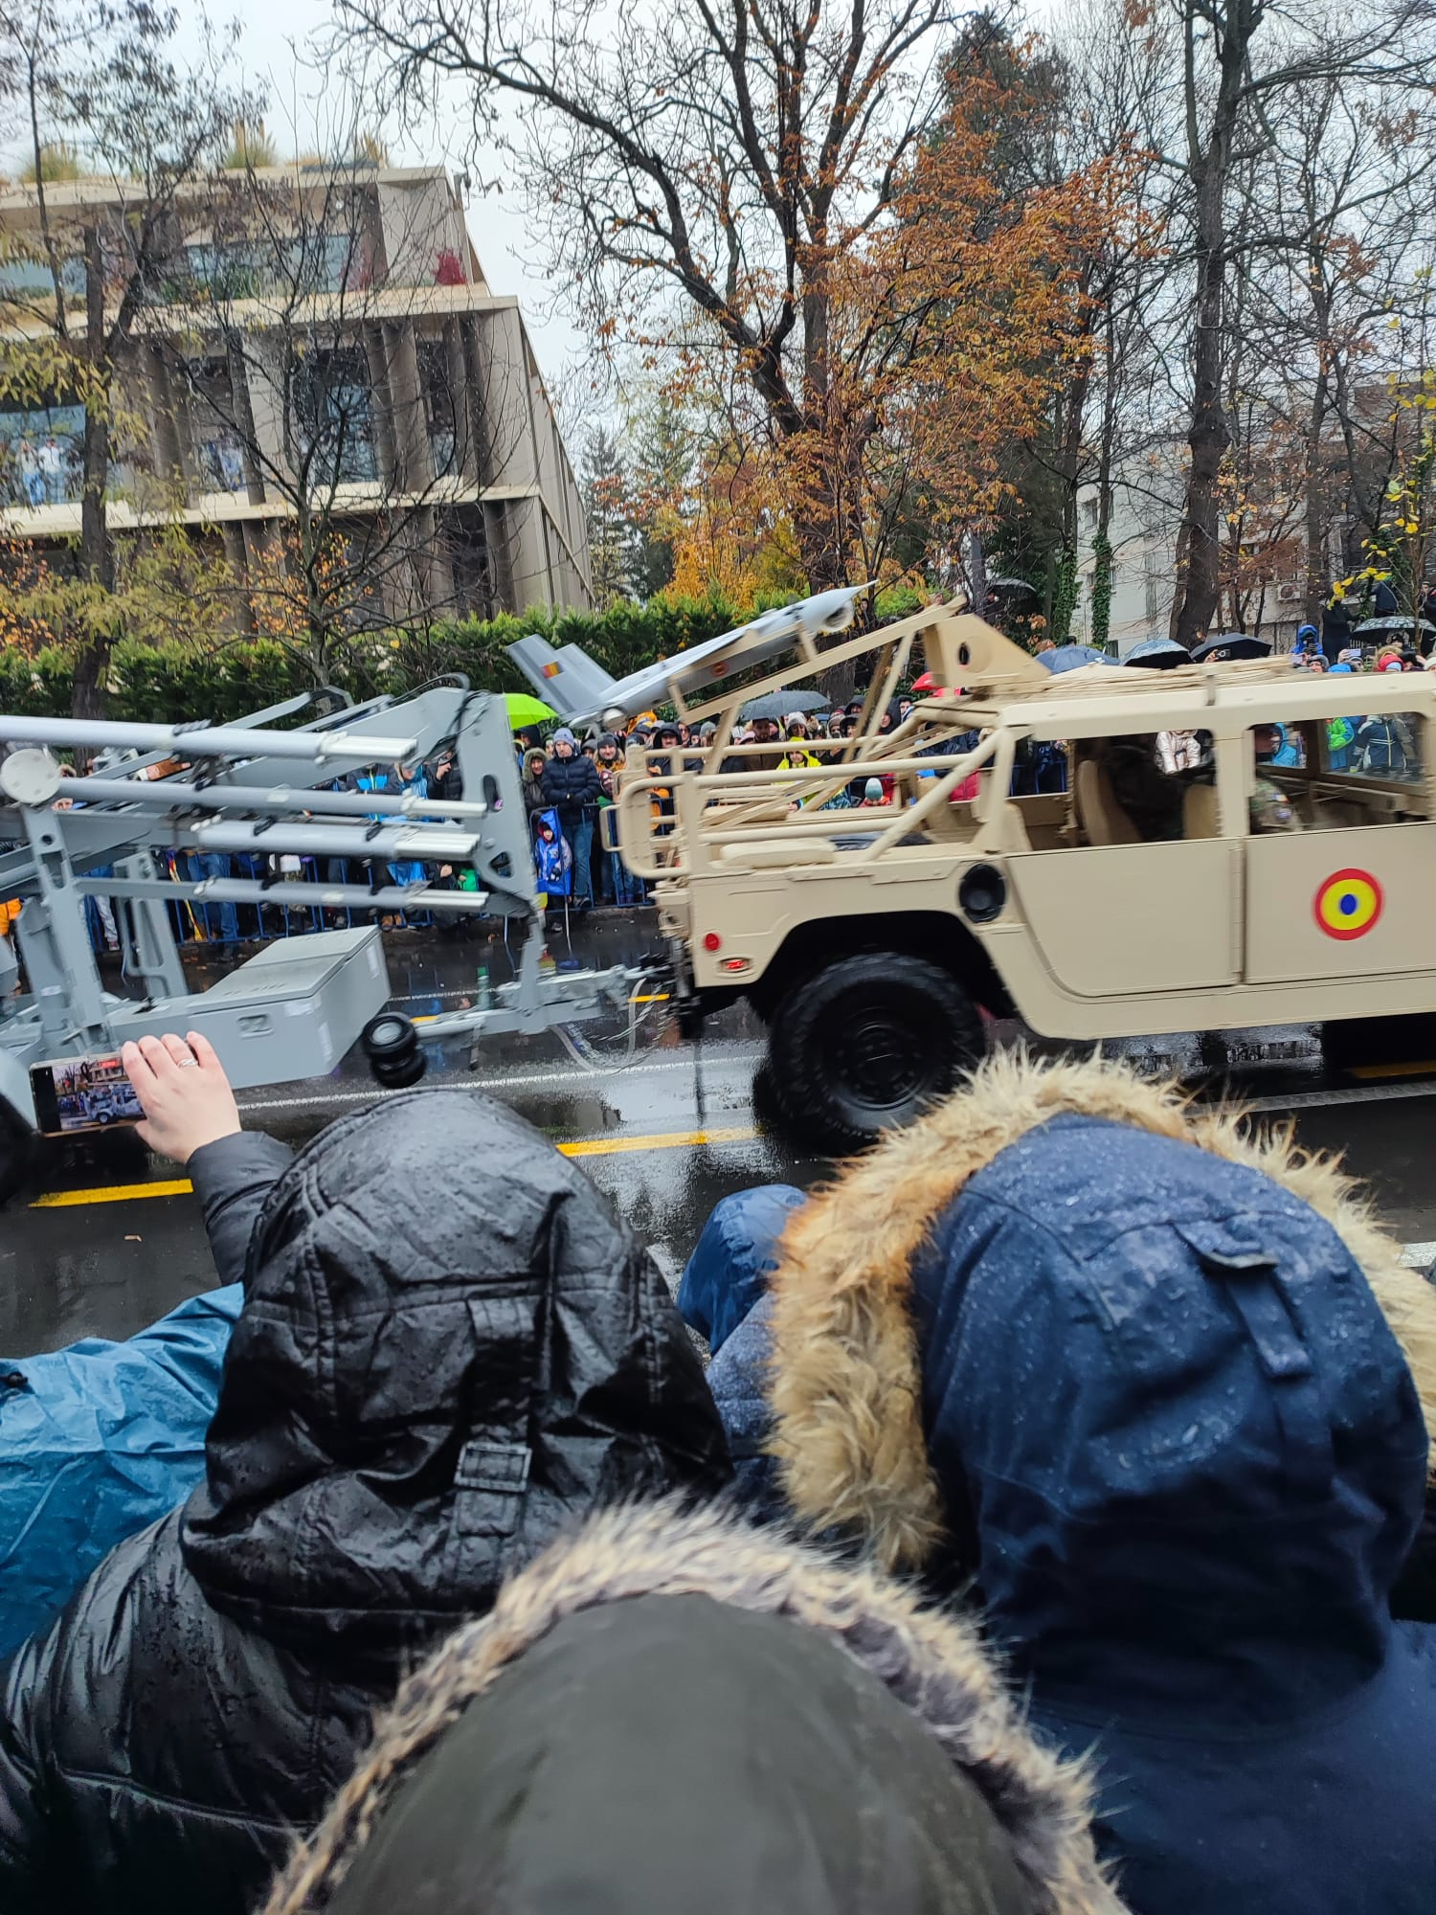

Slide 15
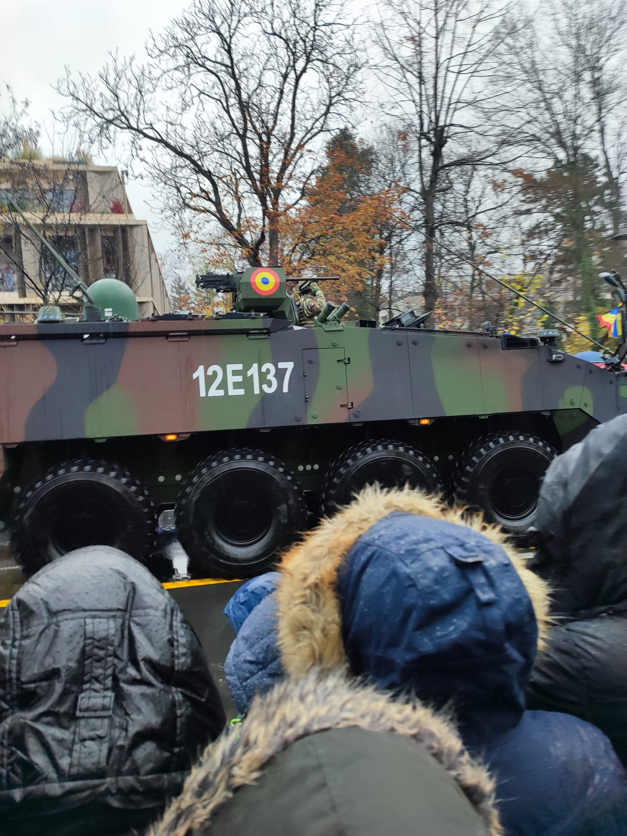

Slide 16
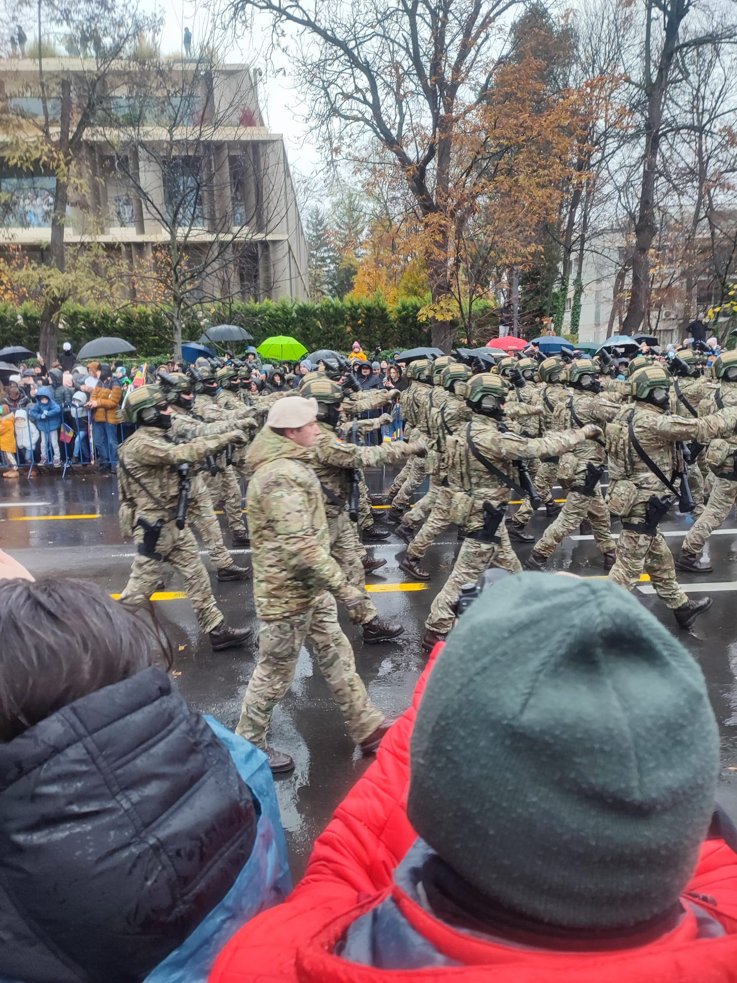

Slide 17
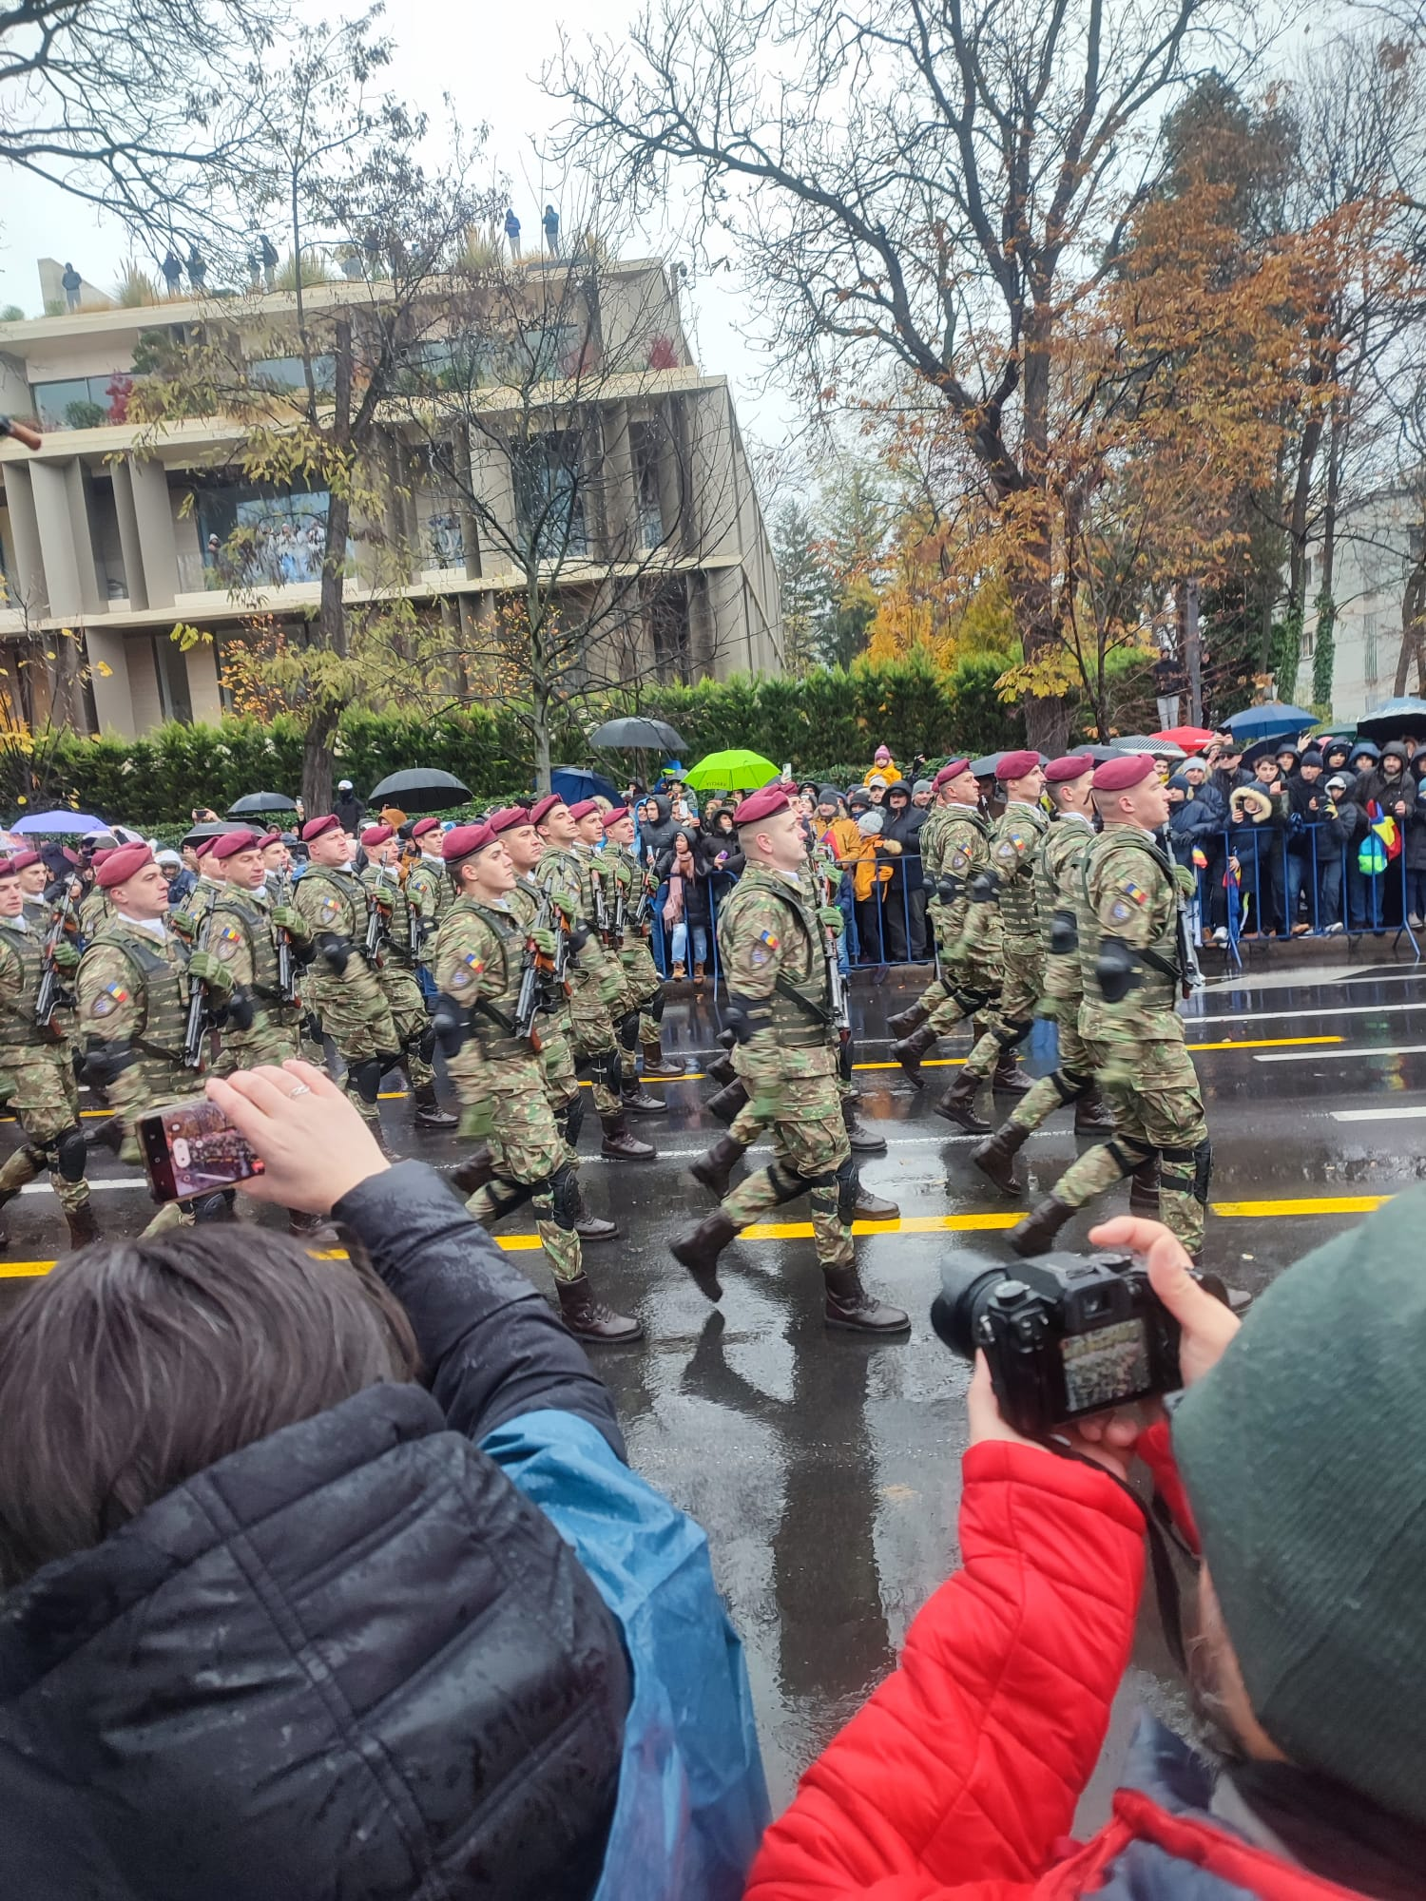

Slide 18
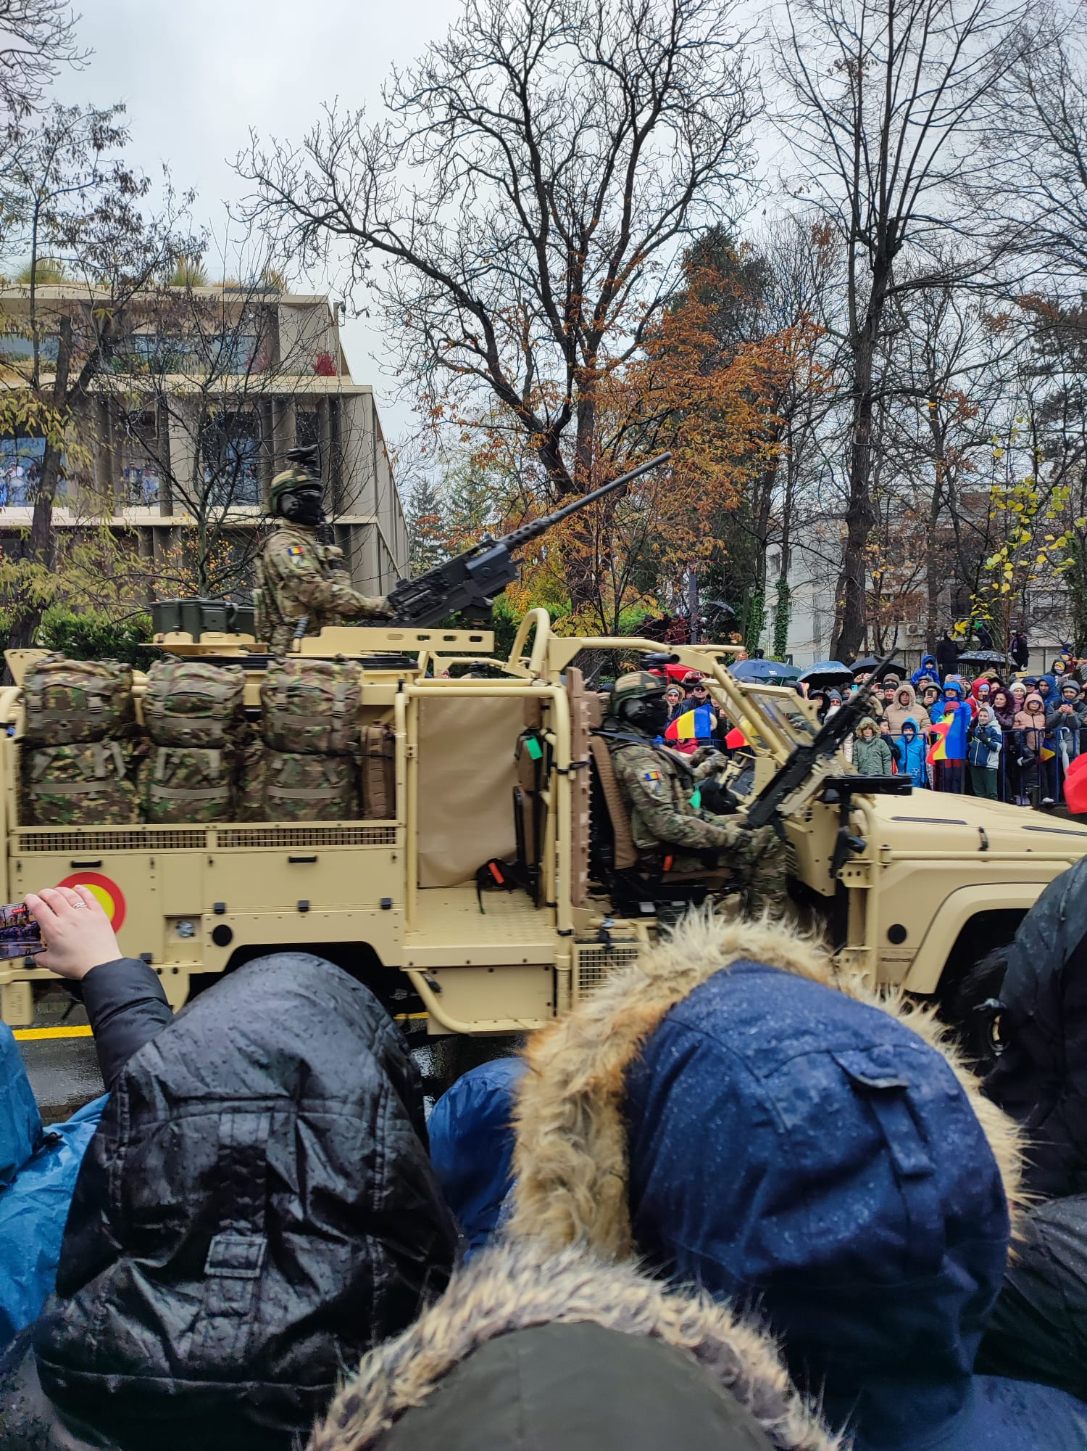

Slide 19
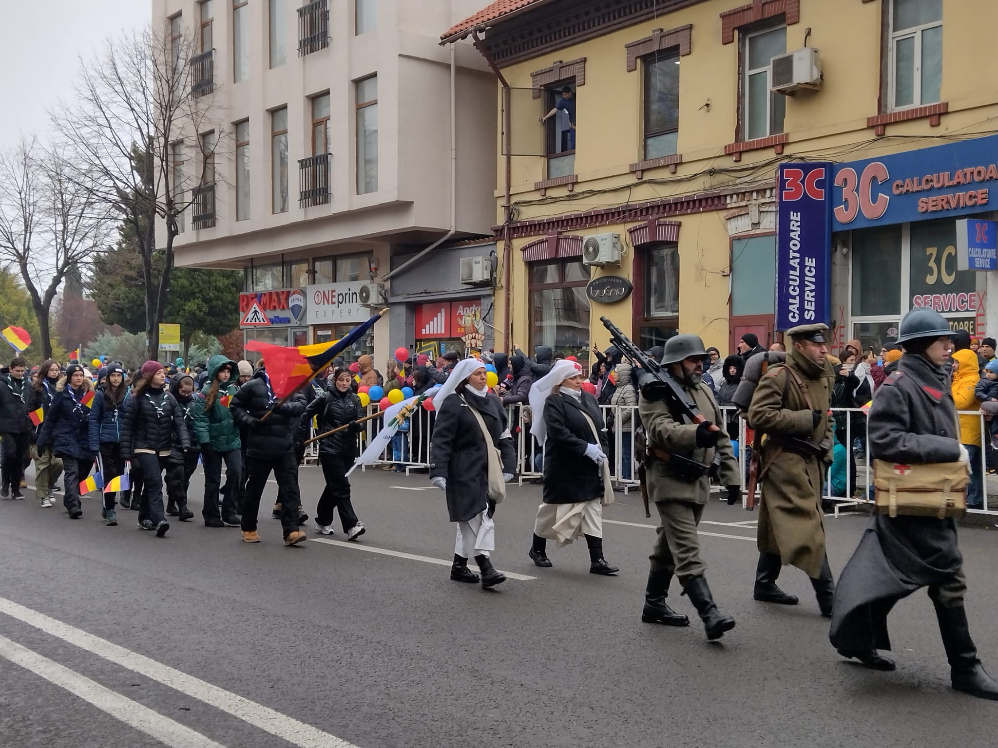

Slide 20
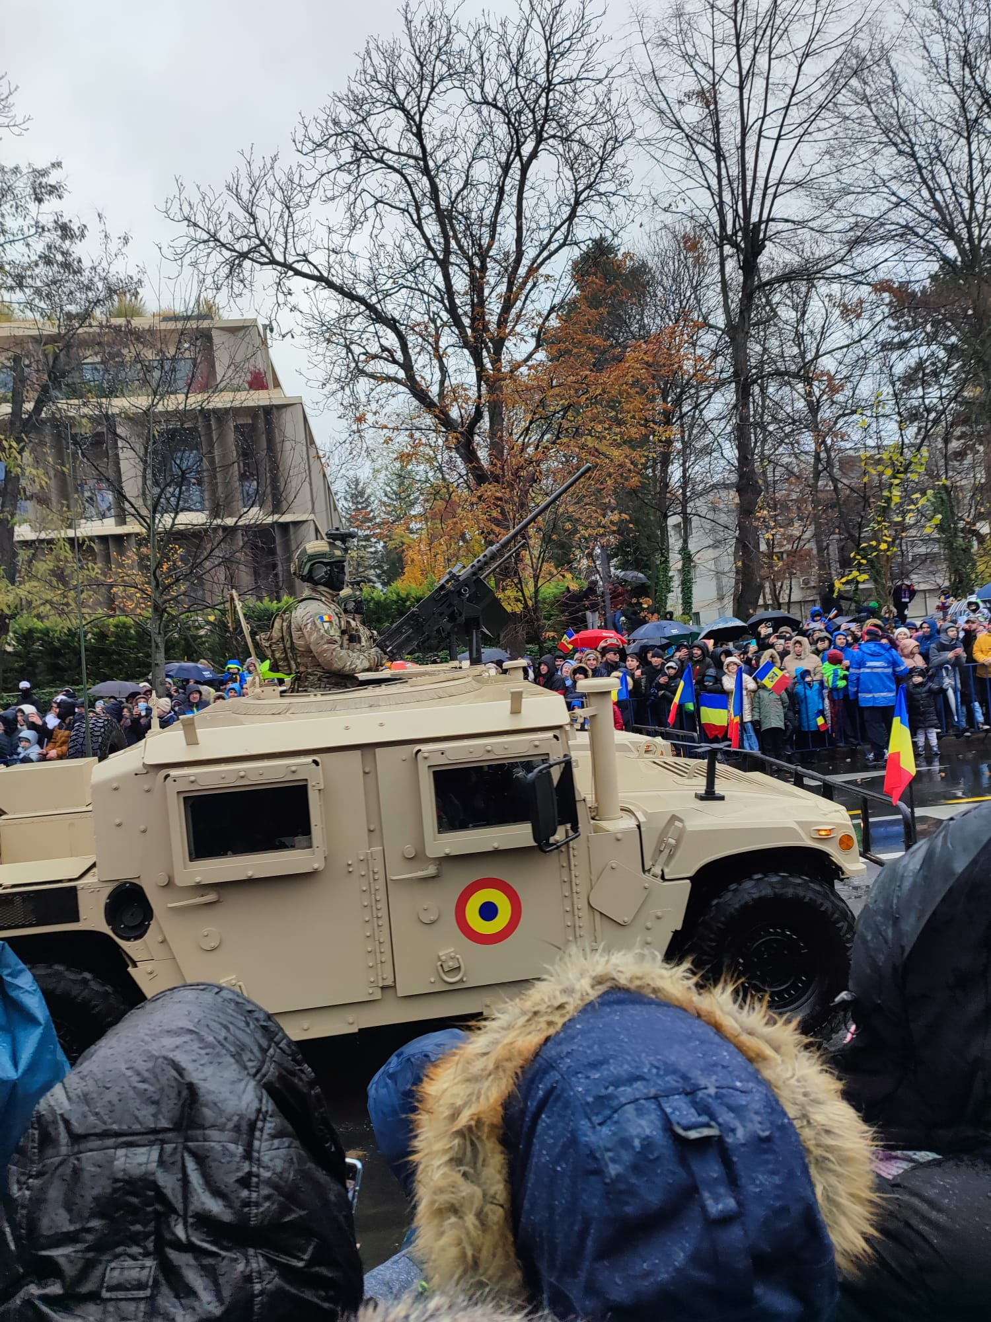

Slide 21
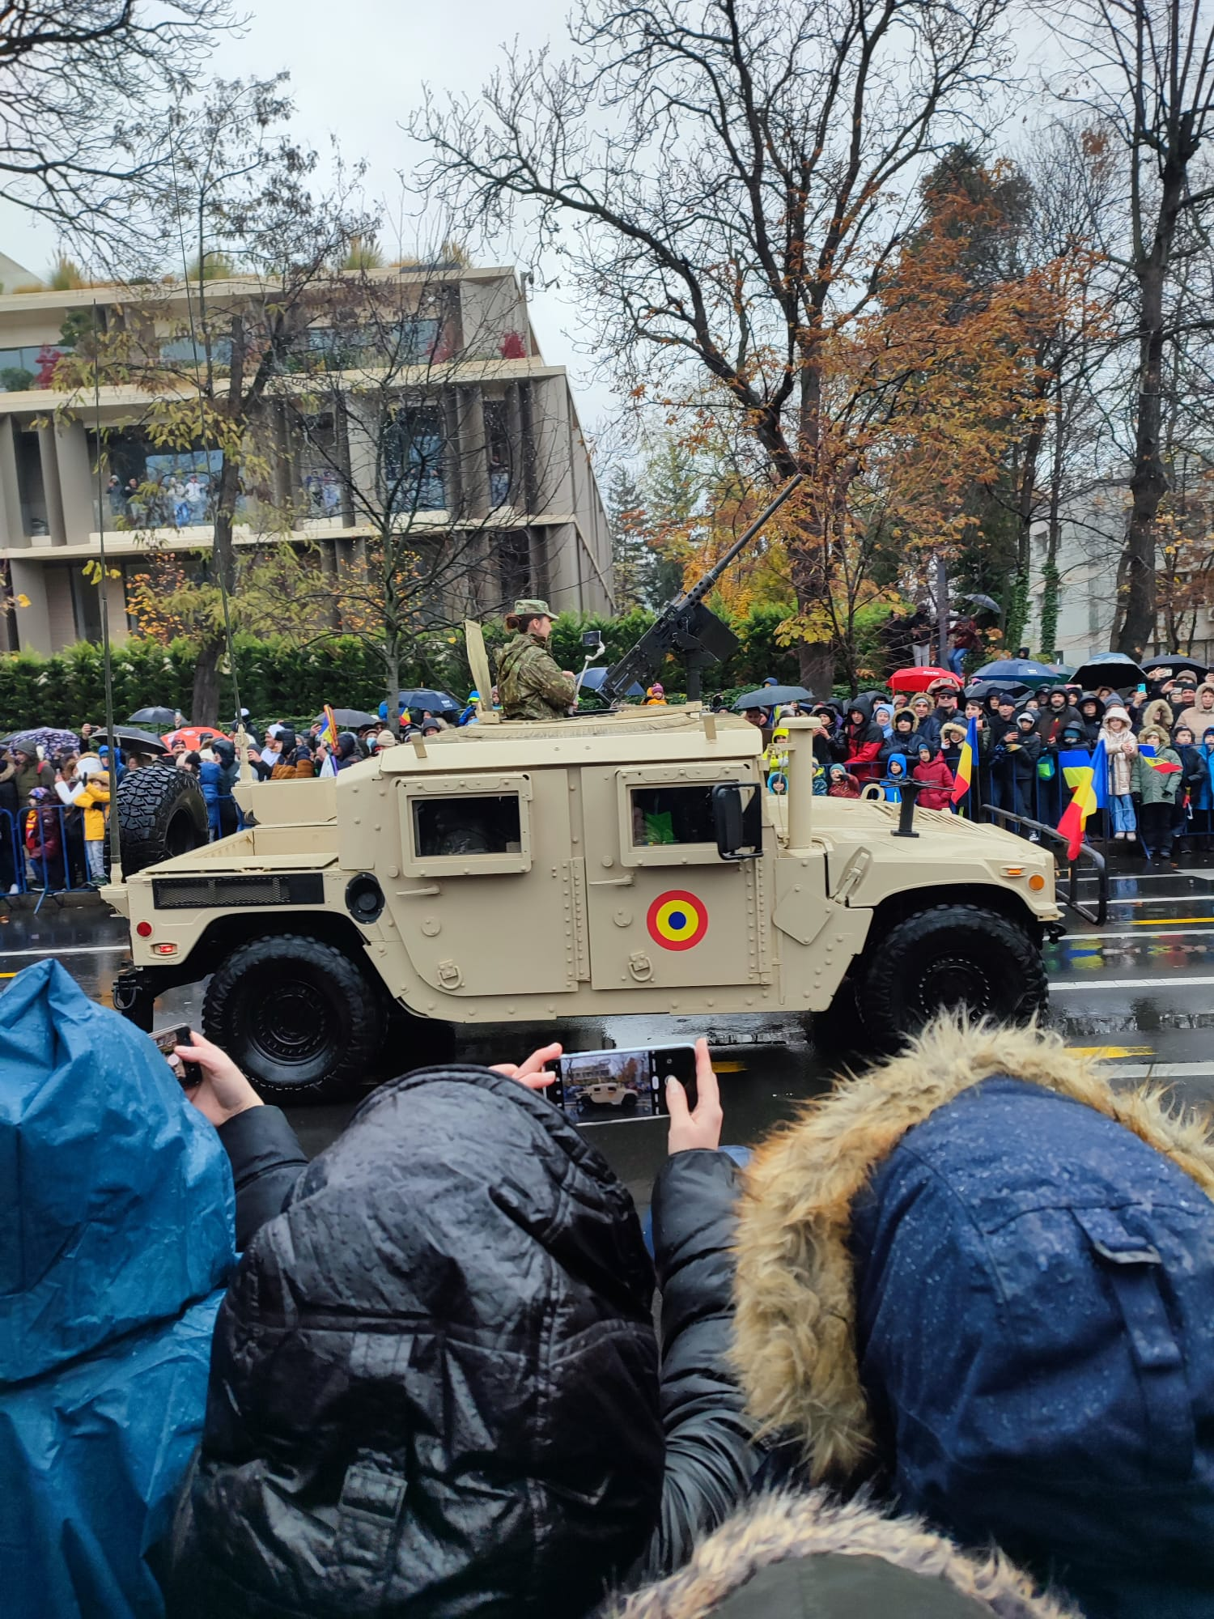

Slide 22
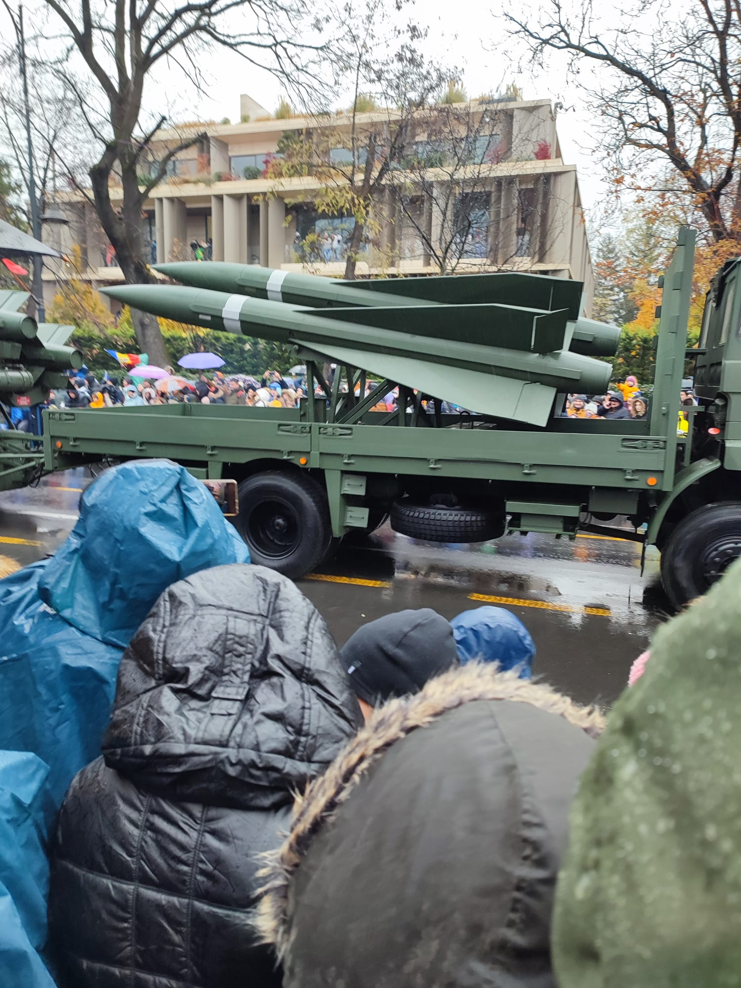

Slide 23
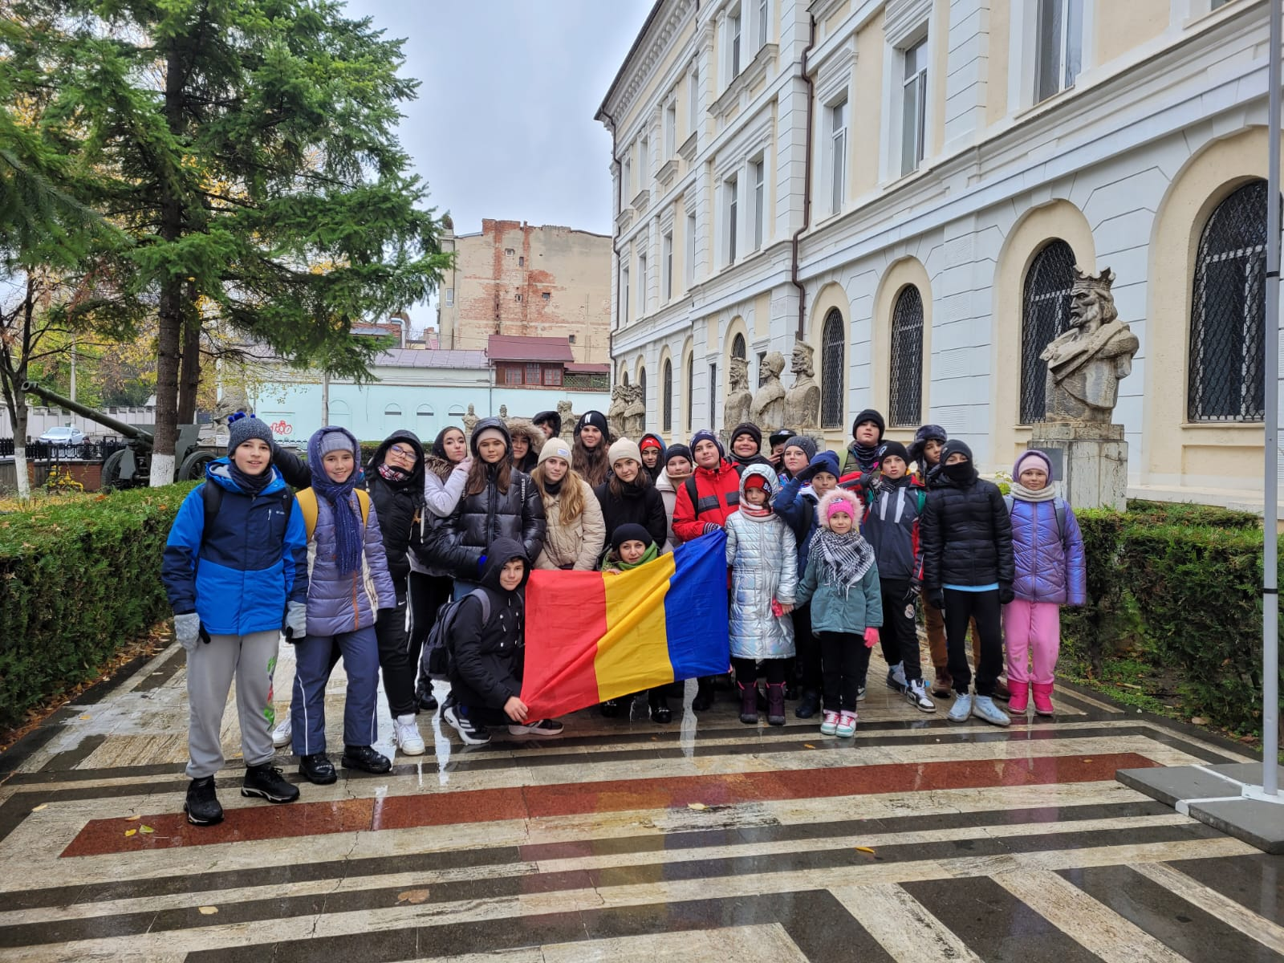

Slide 24
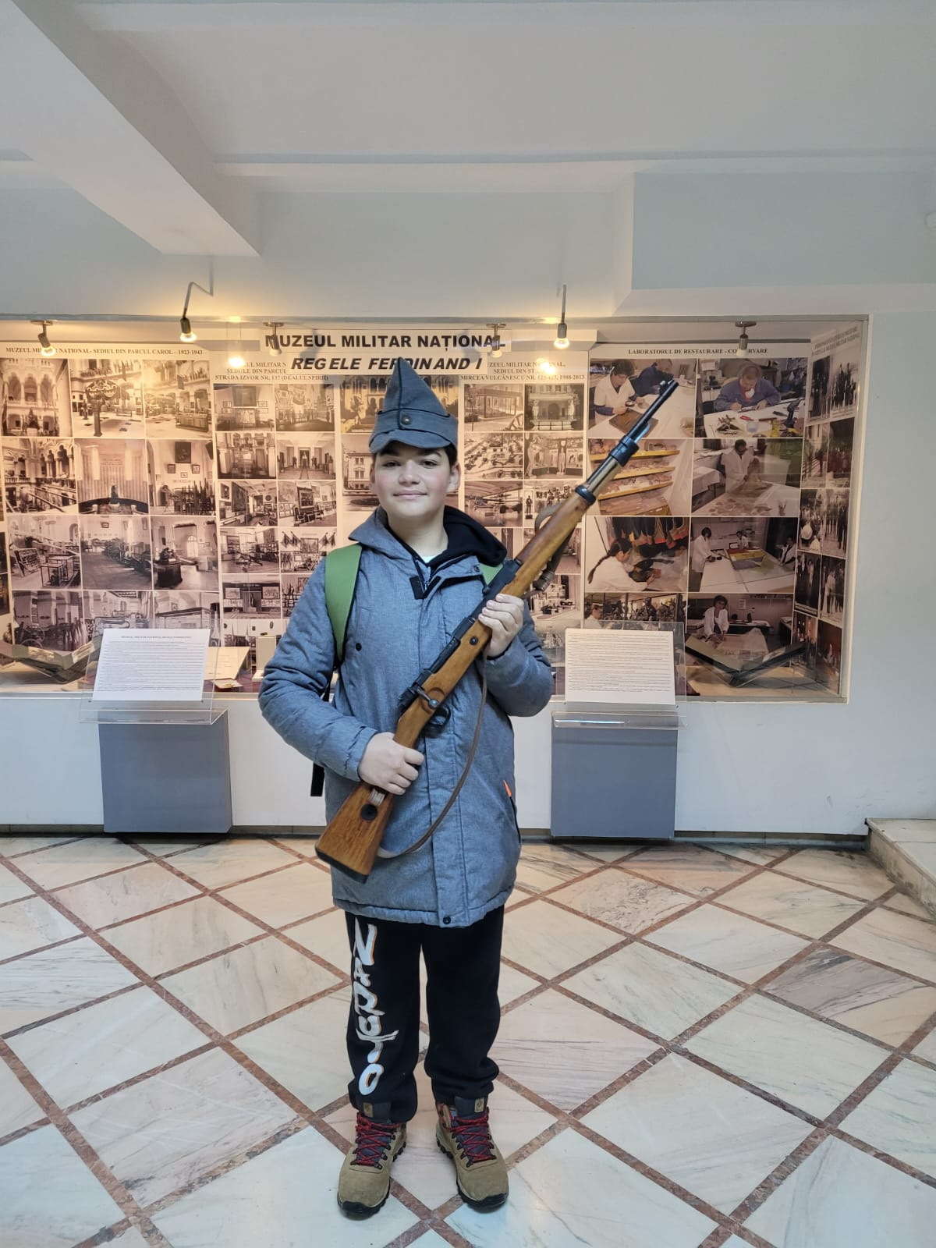

Slide 25
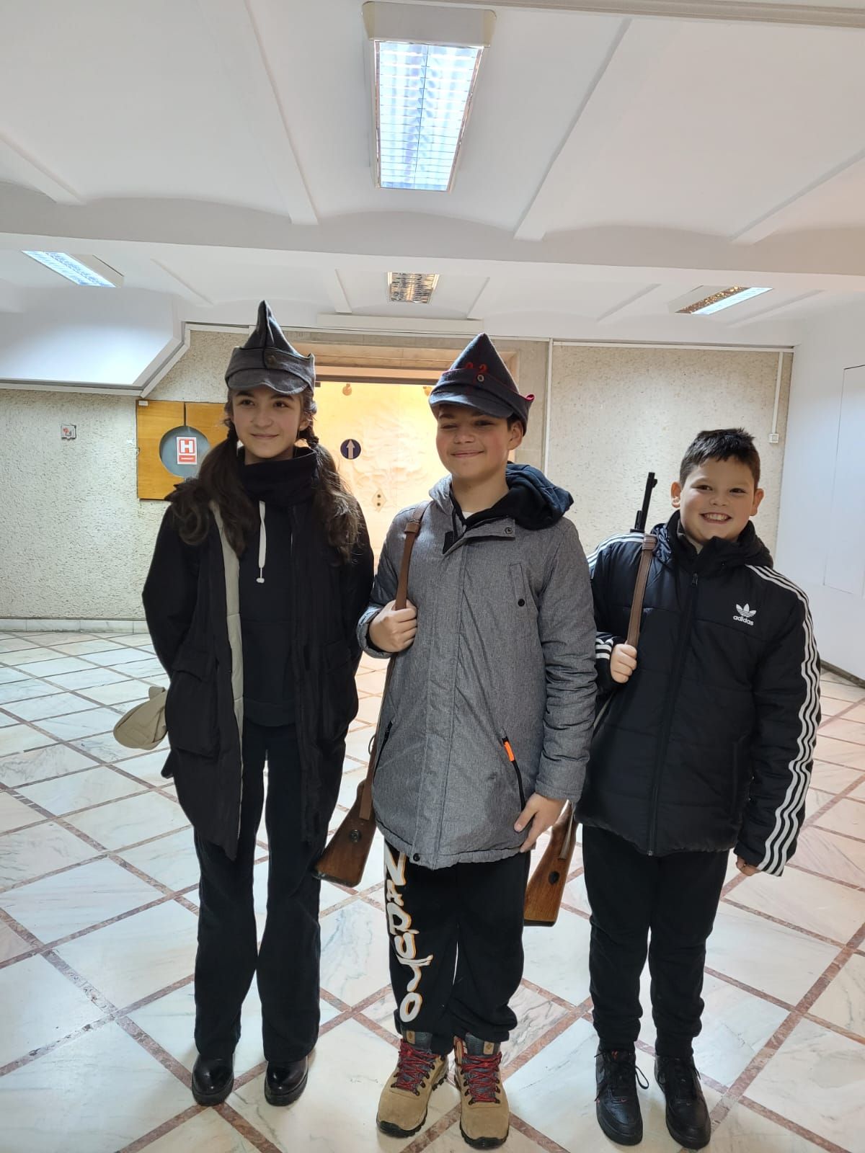

Slide 26
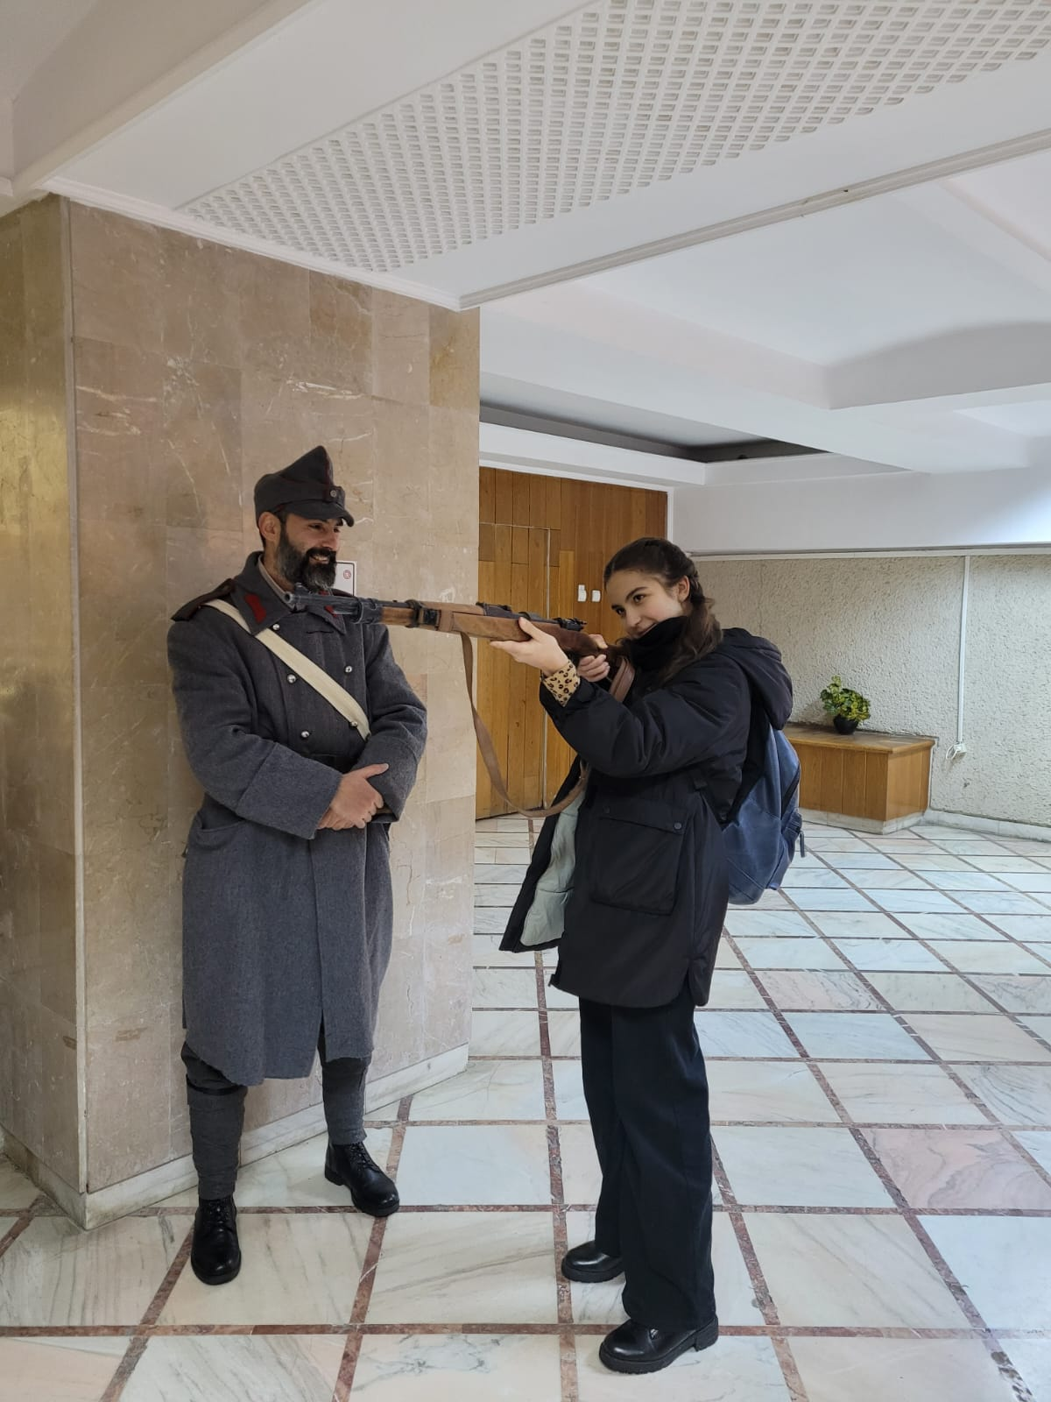

Slide 27
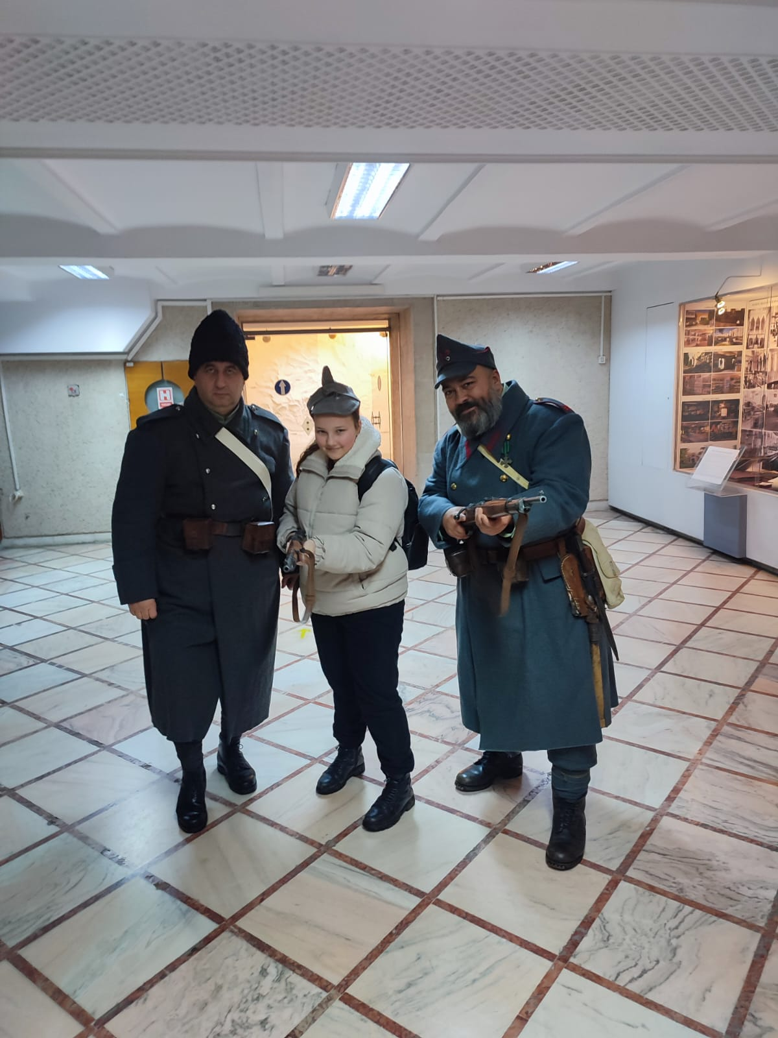

Slide 28
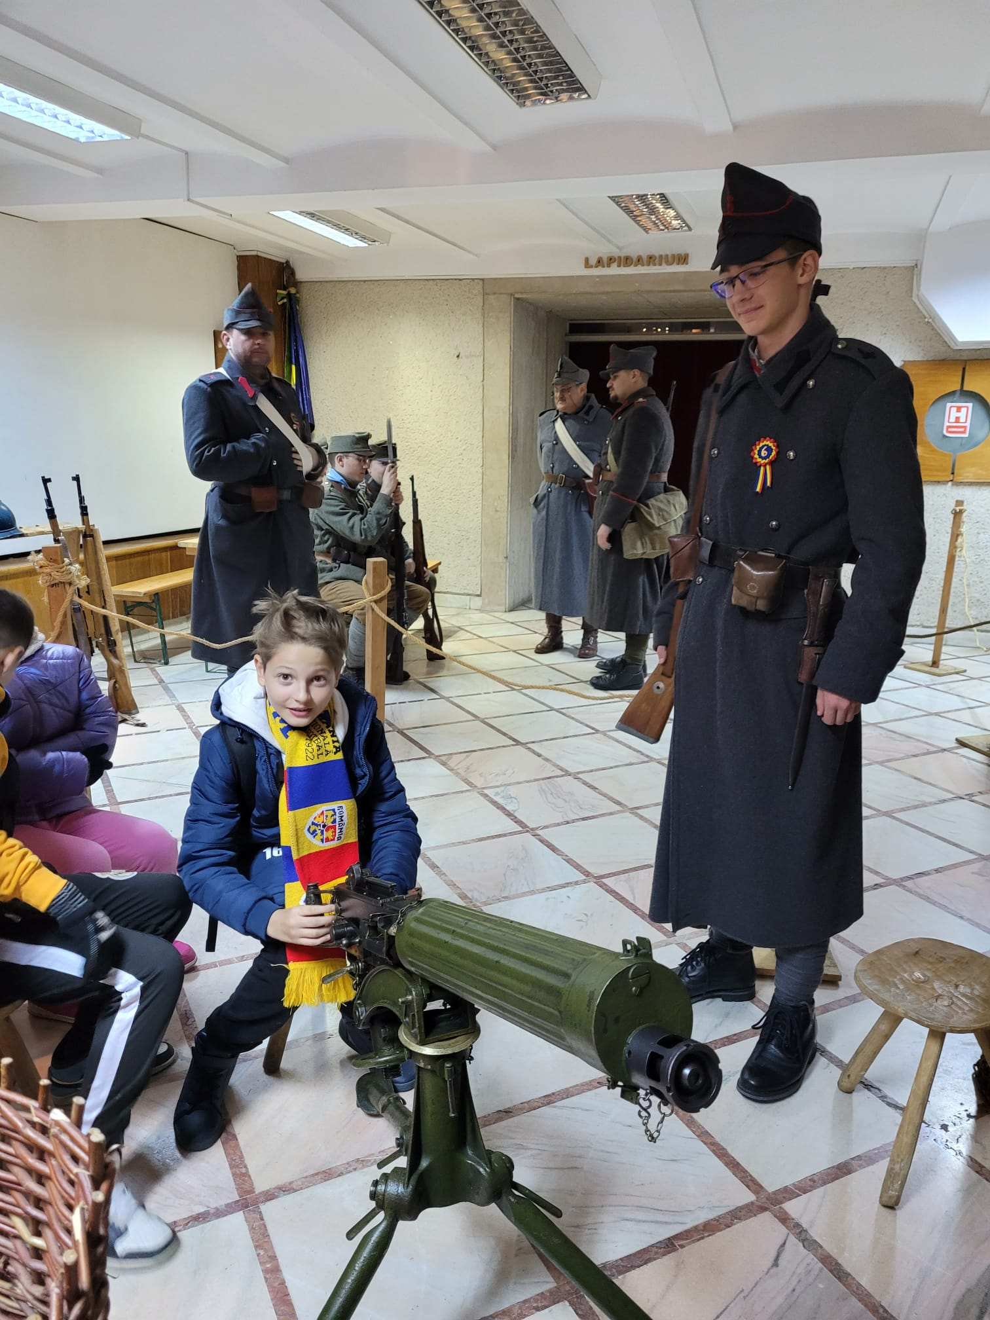

Slide 29
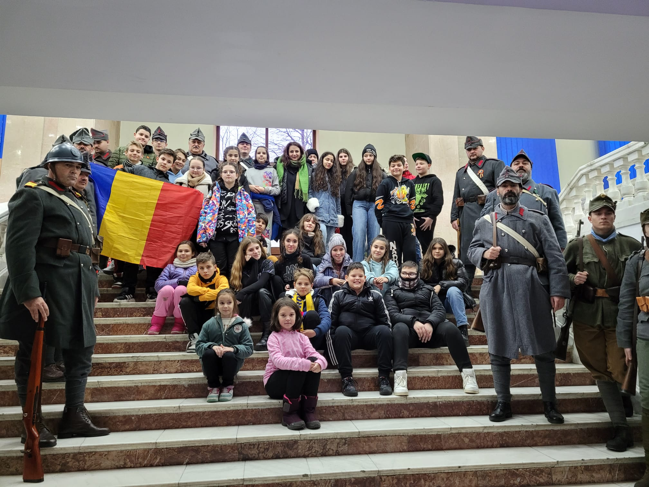

Slide 30
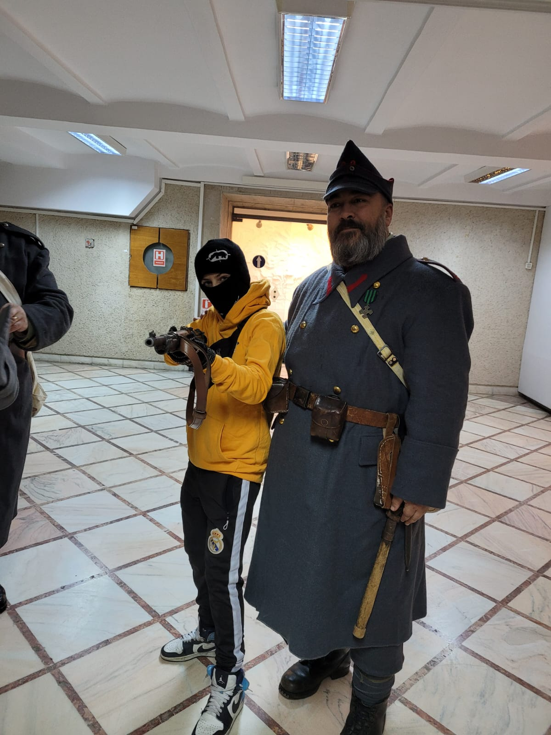

Slide 31
